Slide 1
Программная система «Эксперт ГИА»
ГАОУ ВО МИОО
Хорошилов Евгений Владимирович, проректор
15.03.2016

Slide 2
Описание системы
Основное назначение программной системы «Эксперт ГИА»
«Эксперт ГИА» предназначена для автоматизации проведения
и анализа результатов аттестационного тестирования экспертов ГИА.
Базовый сценарий использования системы подразумевает:
Создание и организацию тестирования
Проведение тестирования
Получение и использование результатов

Slide 3
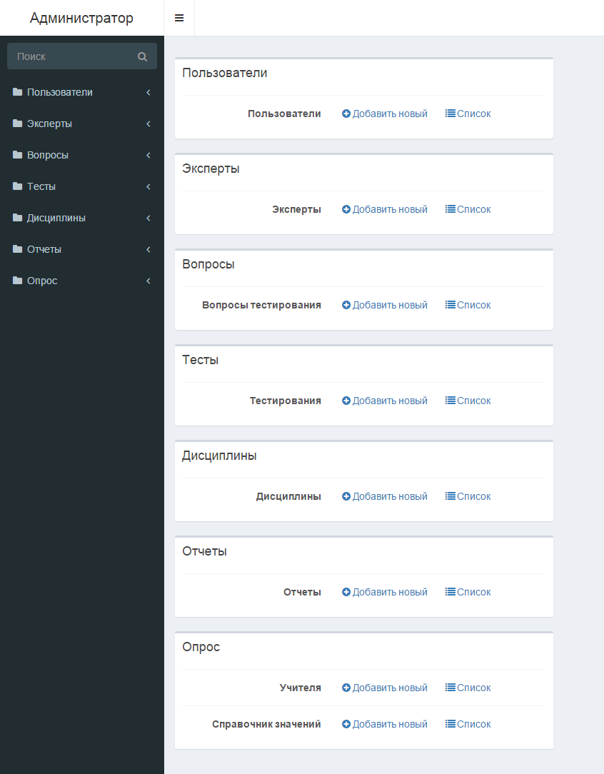
Описание системы
Базовый сценарий использования системы
Администрирование: Создание и организация тестирования
Управление списком экспертов
Управление списком, массовая загрузка экспертов в систему.
Управление списком дисциплин
Добавление, редактирование доступных для проведения тестирования дисциплин
Управление списком вопросов
Управление списком вопросов, представляющих собой КИМ, совокупность бланков с ответами ученика, сетку критериев.
Управление тестированием
Создание тестирования, управление списком участников, создание паролей и доведение их до участников, закрытие тестирования.
Получение отчетов
Получение статистики о прохождении и результатах тестирований.

Slide 4
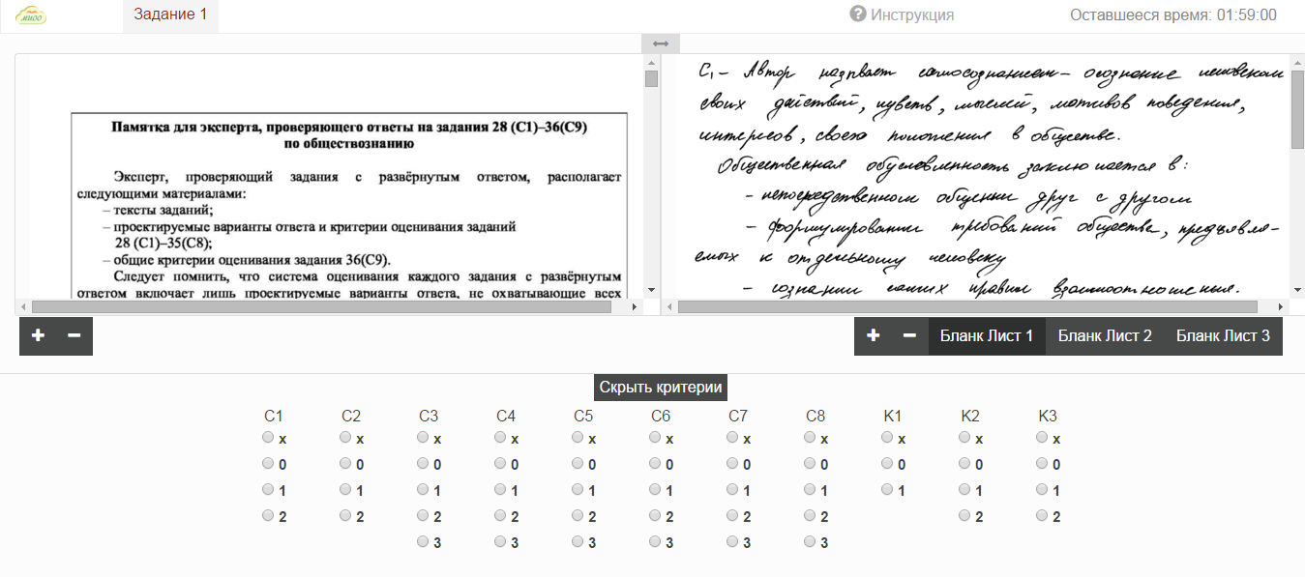
Описание системы
Базовый сценарий использования системы
Проведение тестирования
Прохождение тестирования
Просмотр заданий, переход между заданиями с возможностью править ответы на критерии. Возможность показывать и скрывать критерии, менять размеры областей с КИМом и работами учеников
Просмотр КИМов и работ ученика
Масштабирование , параллельный просмотр работ ученика и КИМа, оставление заметок на бланках ученика в ходе оценки работы.
Организация тестирования
Контроль времени тестирования, контроль доступности и бесперебойности работы.

Slide 5
Описание системы
Базовый сценарий использования системы
Администрирование: Получение и использование результатов
Получение отчета
Выбор типа отчета и получение данных.
Общий отчет
Среднее совпадение оценок экспертов с эталоном по дисциплине, совпадения по экспертам, время тестирования, настраиваемые параметры и возможность детализации отдельного участника.
Детальный отчет по участнику
Получение исчерпывающей статистики по участнику тестирования: время затраченное на отдельное задание, ответы на критерии, эталонные значения.

Slide 6
Спасибо за внимание!

